Slide 2
LANDINGSLIDE

Slide 3
学位点用户 —— 登录
输入账号、密码以及相应的验证码
点击【登录】

Slide 4
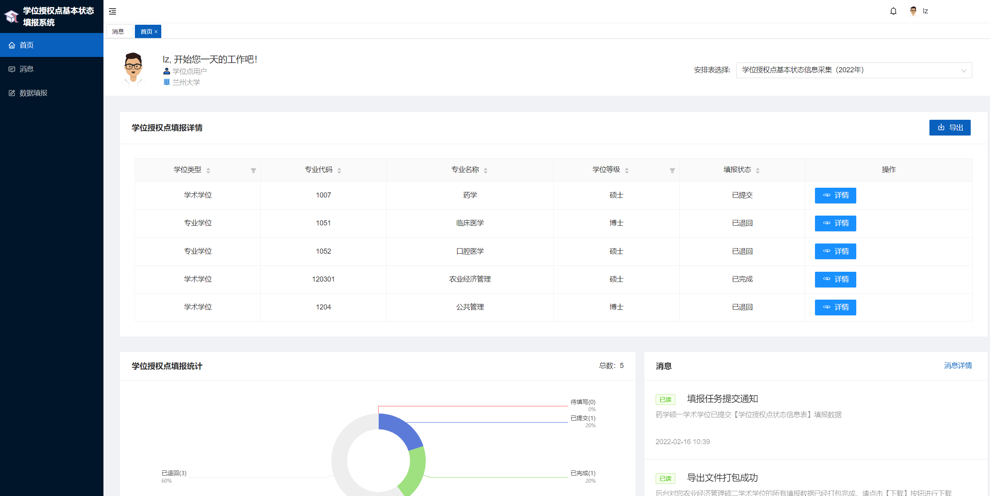
学位点用户 —— 首页
可选择安排表，首页的填报数据是所选择的安排表的数据
学位点授权点填报详情
学位授权点填报任务统计
消息

Slide 5
学位点用户 —— 首页介绍（一）
学位点授权点填报详情
我负责的参评学位点信息及填报状态
学位授权点填报详情
可导出此表格数据
点击【详情】，进入数据填报

Slide 6
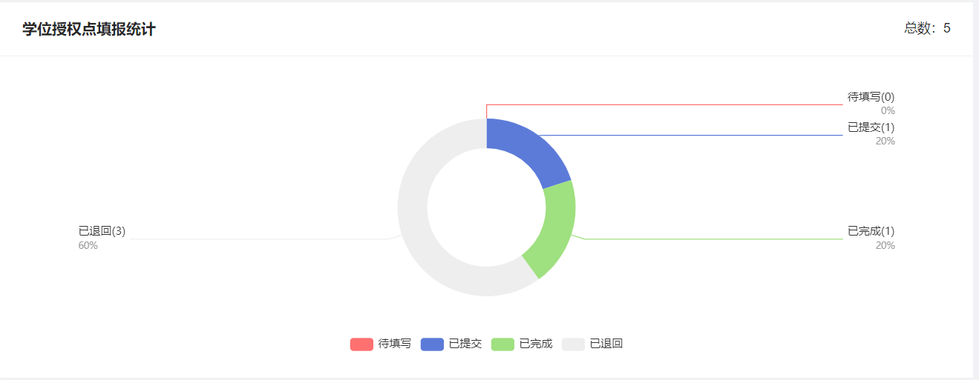
学位点用户 —— 首页介绍（二）
学位授权点填报任务统计
我在单位中负责的参评学位授权点任务总数
学位授权点填报任务统计
我在单位中负责的学位授权点在此次参评中的任务统计

Slide 7
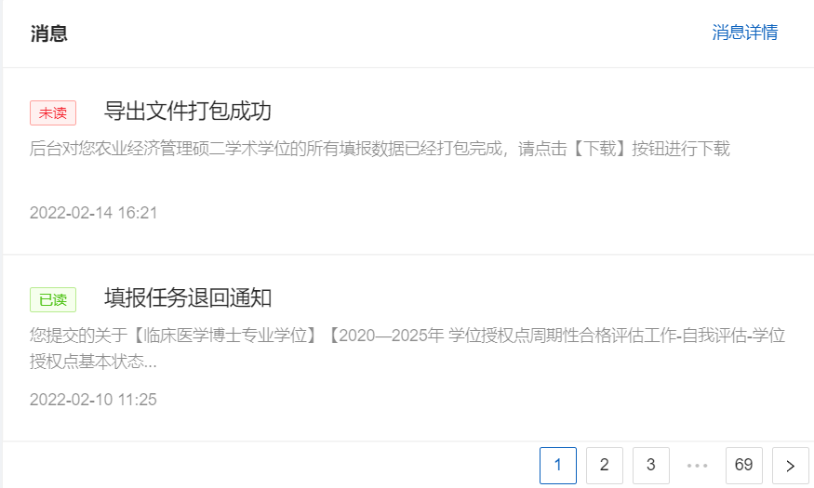
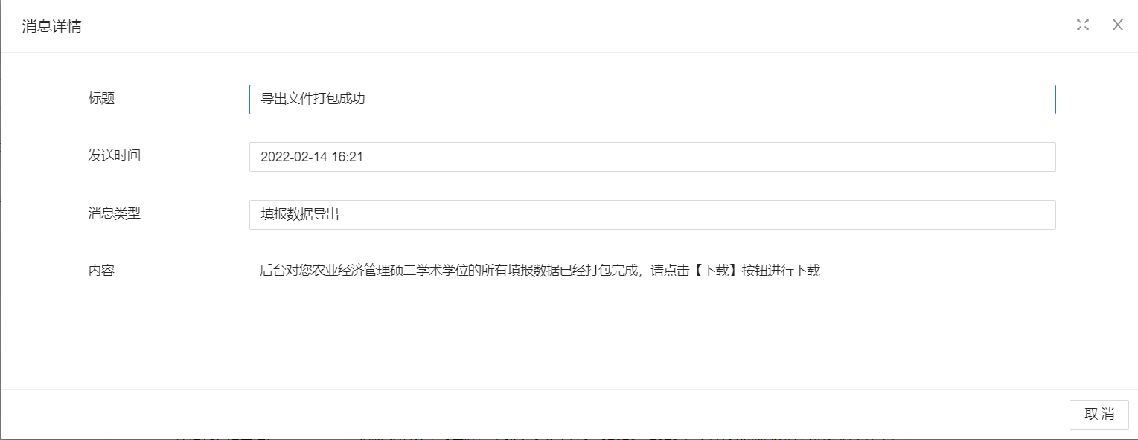
学位点用户 —— 首页介绍（三）
消息
点击【消息详情】，进入消息列表
点击【查看】

Slide 8
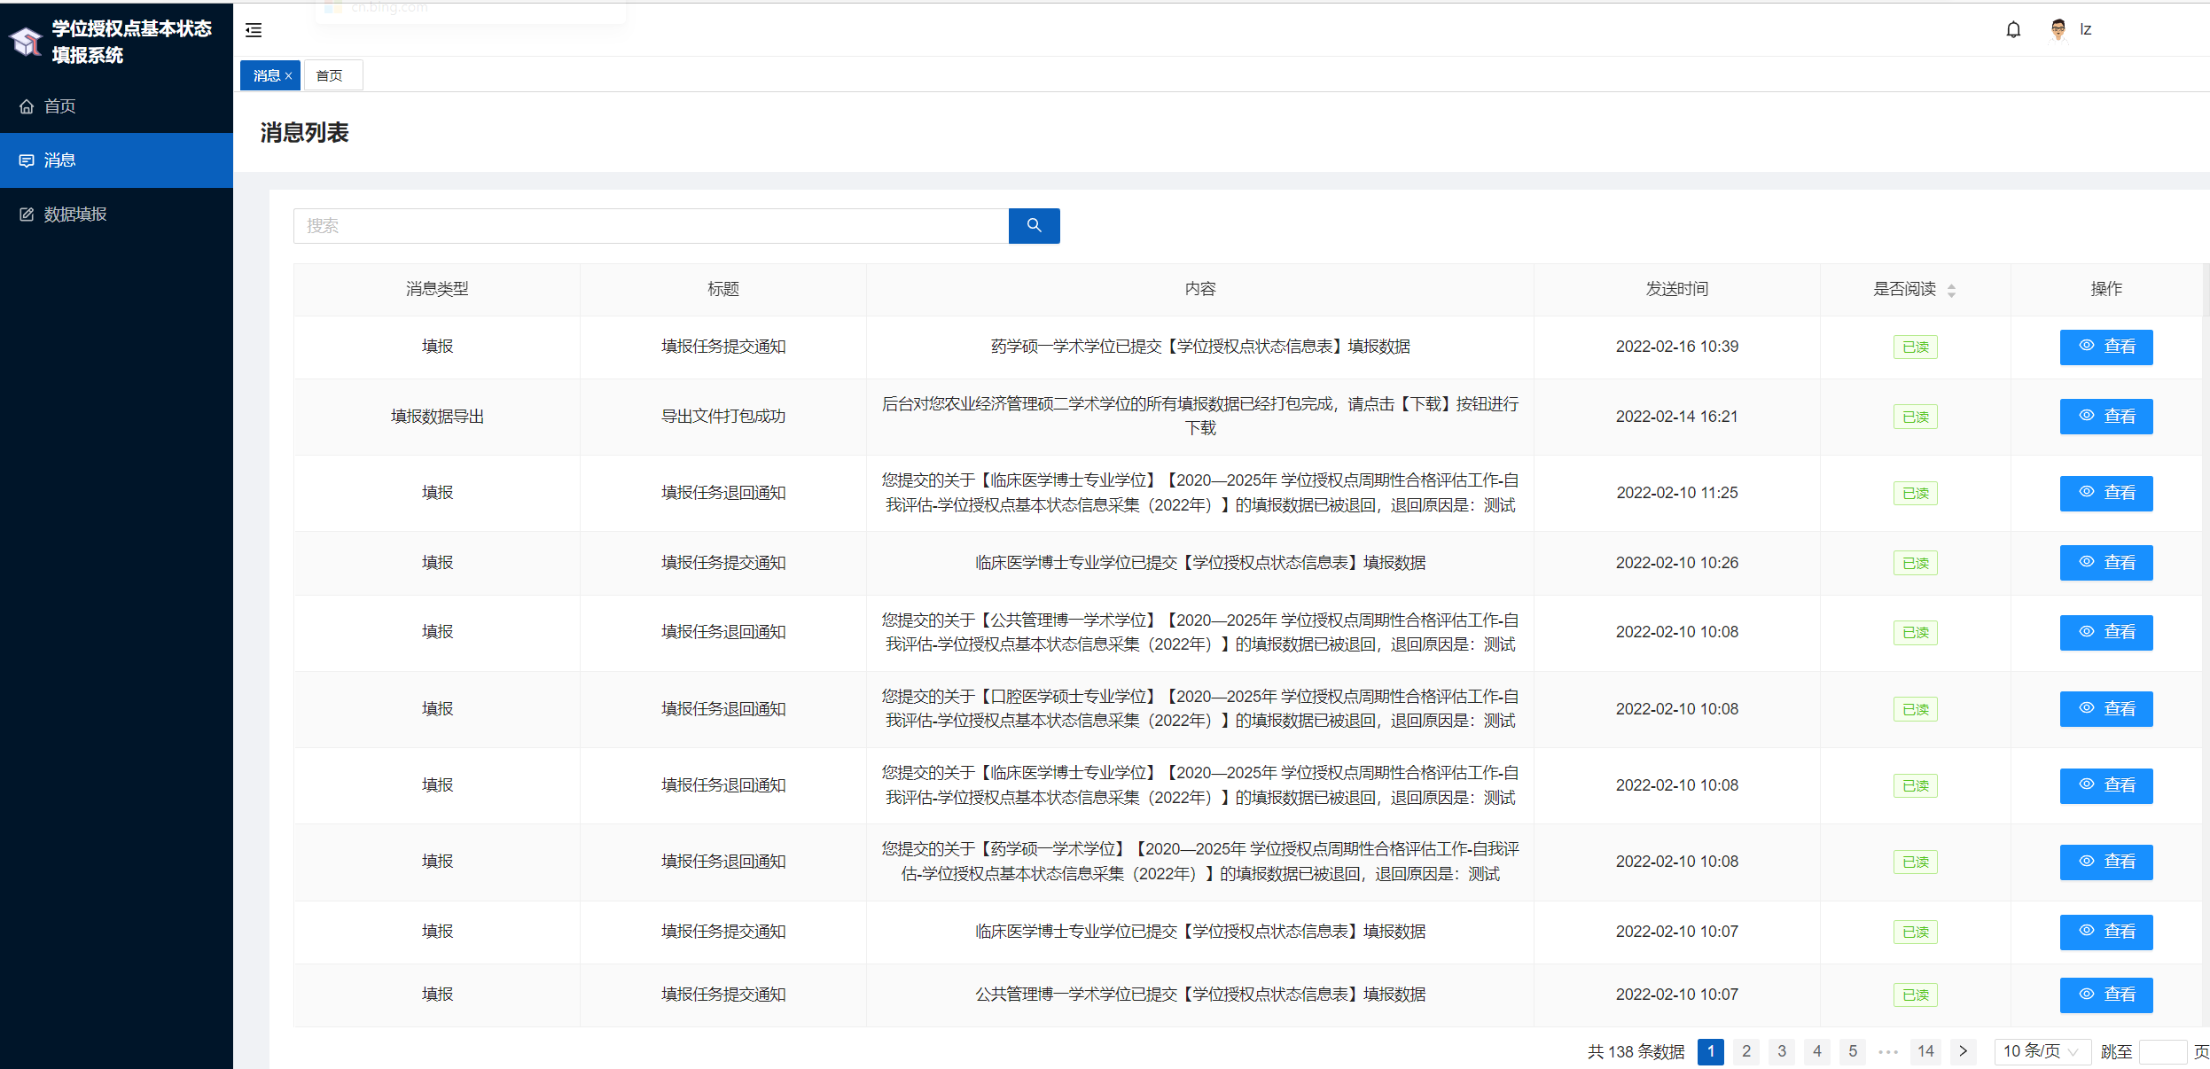
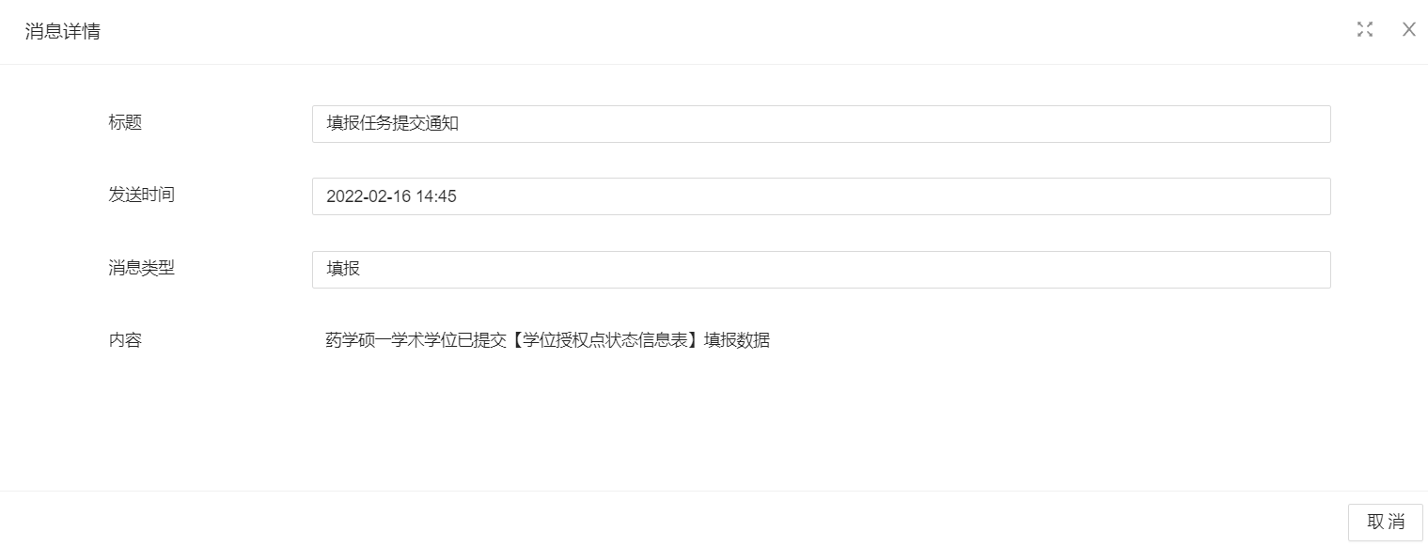
学位点用户 —— 消息
点击【查看】
点击【消息】

Slide 9
学位点用户 —— 数据填报
点击【适用学位点】
点击【数据填报】
学位授权点填报情况
我在单位中负责的参评学位授权点信息及填报状态
点击【填报详情】，进入数据填报页面，下一页将详细介绍

Slide 10
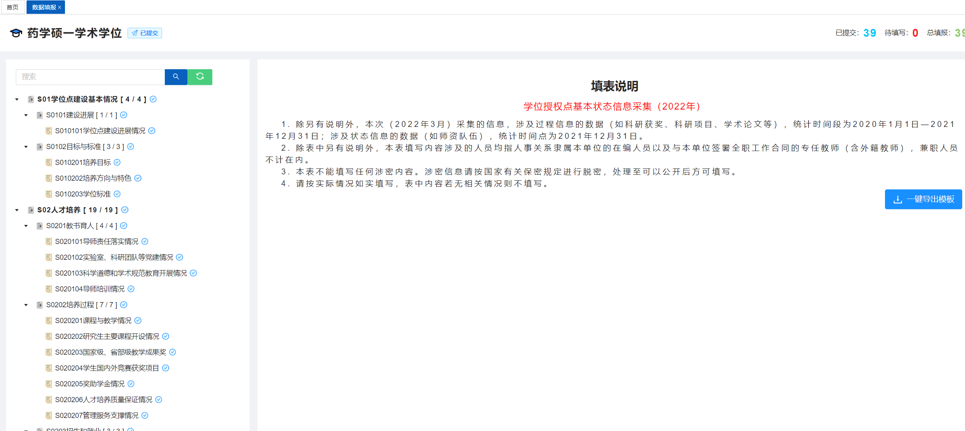
学位点用户 —— 数据填报（填报）
已提交、待填写、总填报的表格数
专业—学位等级—学位类型（填报状态）
刷新
未完成
已完成超过60%
导出该学位点数据填报要求及模板
暂存
已全部完成
目录节点
填报表格节点
（点击后右侧为表格具体内容）

Slide 11
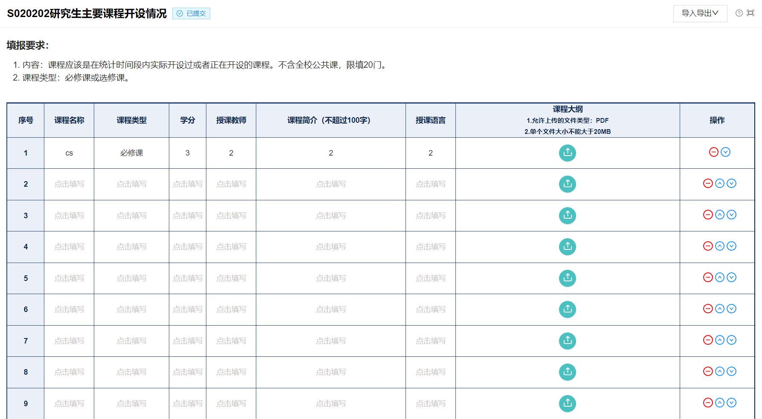
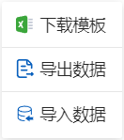
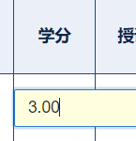
学位点用户 —— 数据填报（表格填写）
帮助文档
全屏
填报要求
导入或导出数据
点击单元格进入编辑状态
上传附件，目前只支持pdf格式
新增行
删除行
点击暂存或提交
上移此行
下移此行

Slide 12
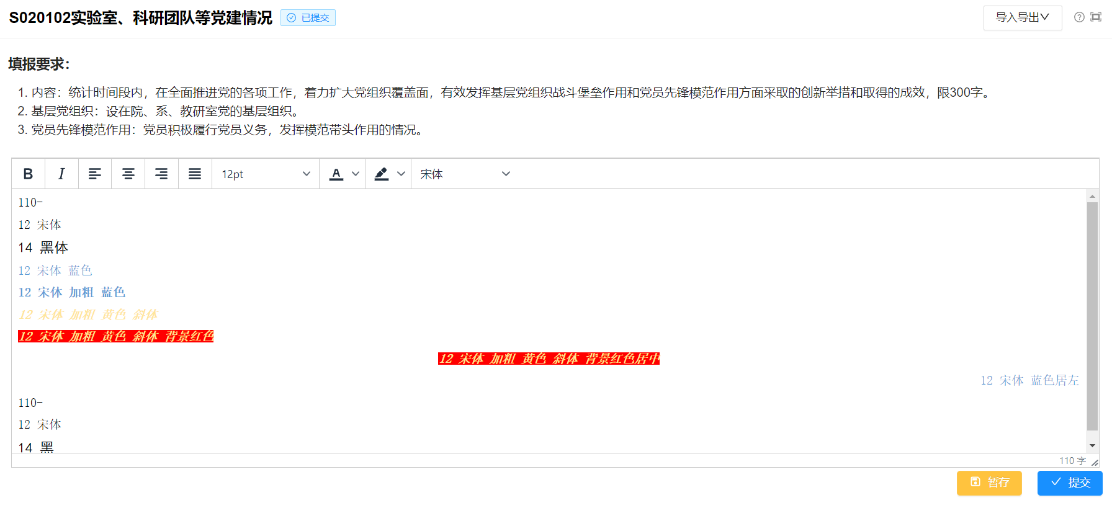
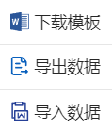
学位点用户 —— 数据填报（富文本填写）
全屏
填报要求
帮助文档
导入导出数据
富文本工具栏，从左到右依次为
字体加粗、斜体、字体对齐方式、字体大小、字体颜色、字体背景颜色、字体样式
点击暂存或提交

Slide 13
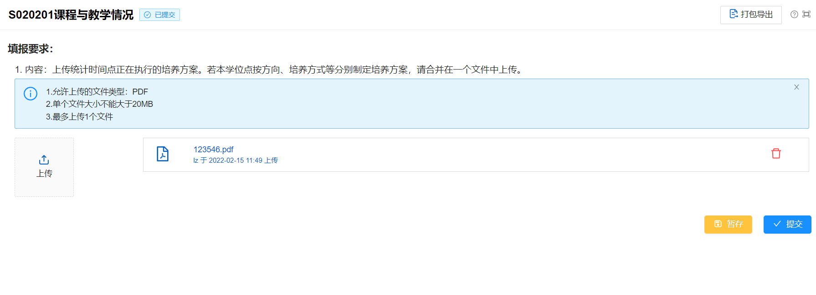
学位点用户 —— 数据填报（附件上传）
帮助文档
全屏
填报要求
打包导出所有附件
点击暂存或提交
点击删除附件
附件名 — 上传此附件的用户名 — 上传时间
点击上传
如何导出附件？
点击导出

Slide 14
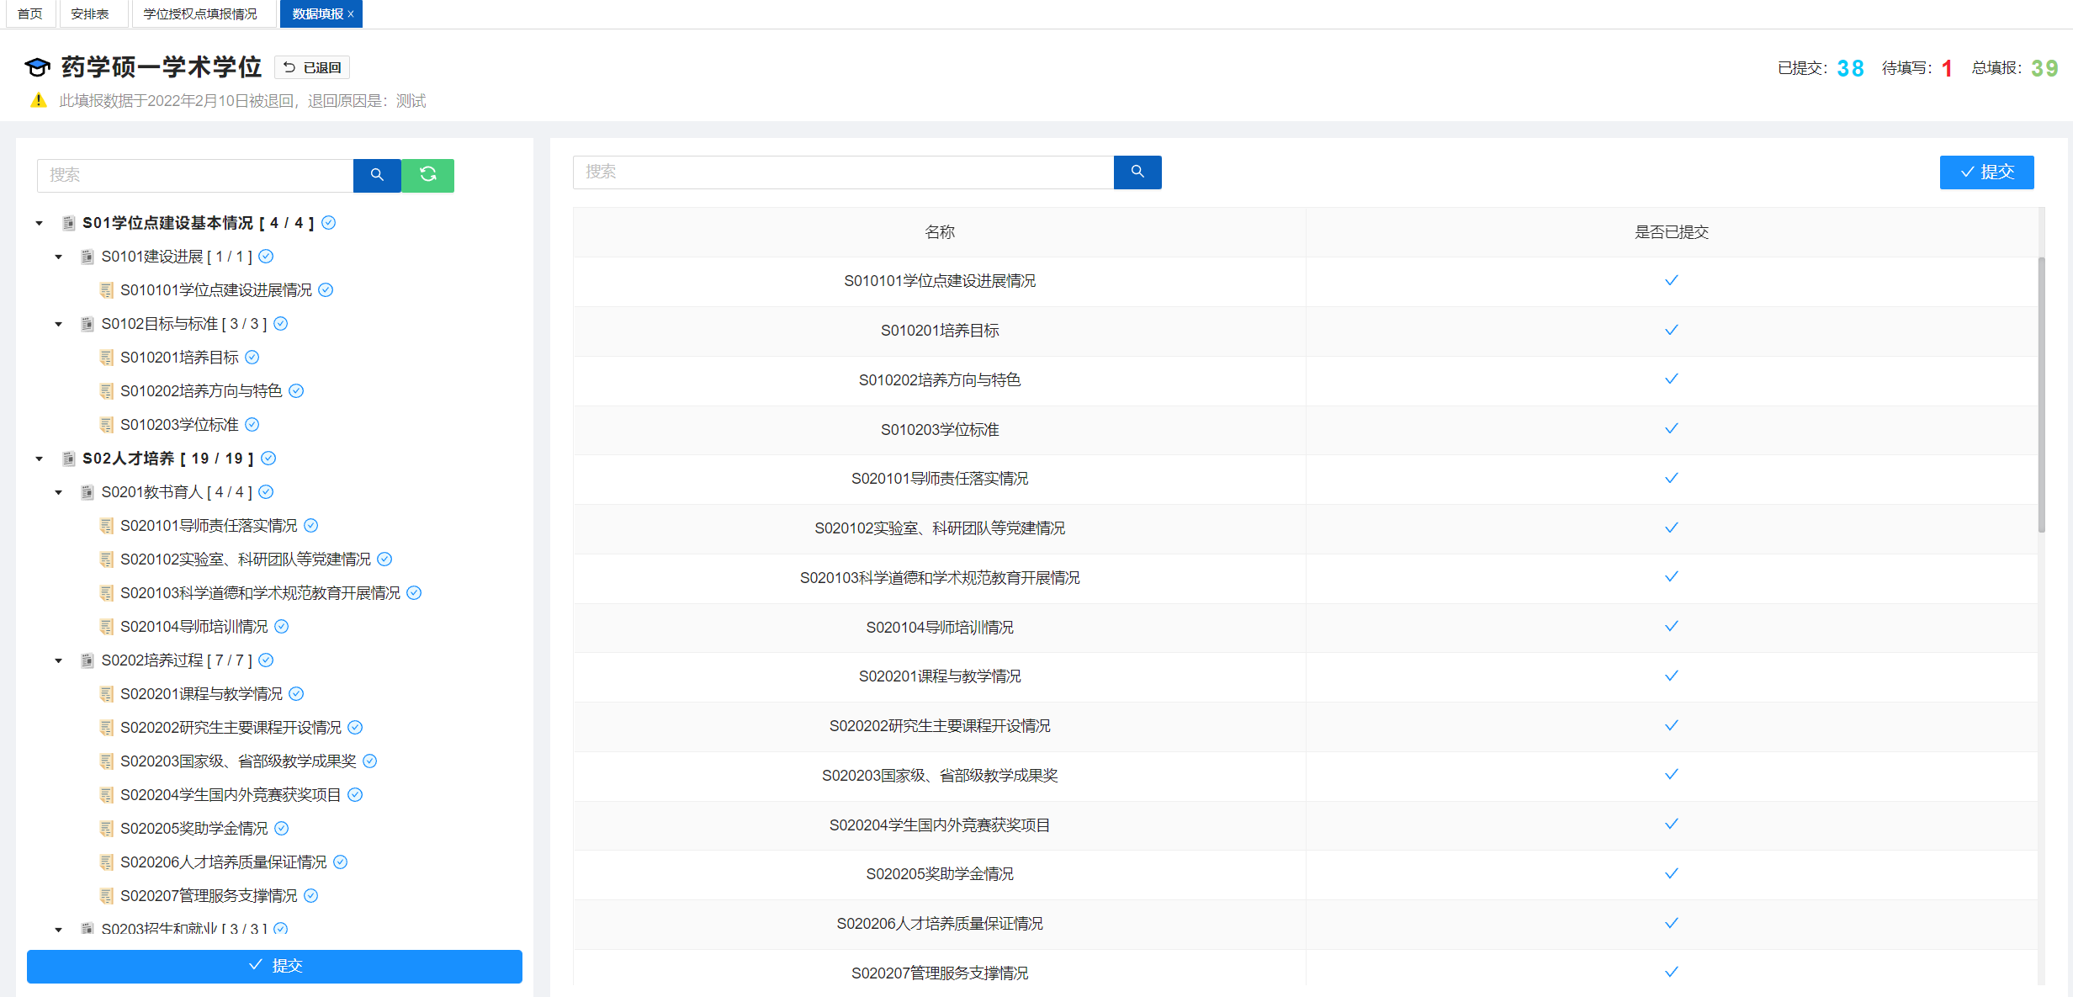
学位点用户 —— 数据填报（提交）
若表格被退回，则在此显示退回时间以及退回原因
确认所有表格都填写后点击提交
点击提交
表格名以及填写情况

Slide 16
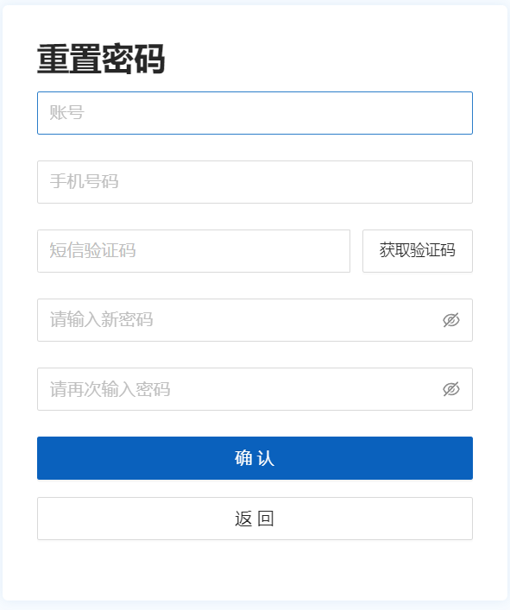
忘记密码怎么办？
输入用户名、手机号，点击获取验证码
设置新密码
点击【忘记密码】
重置密码成功后使用重置后的密码进行登录
点击【确认】

Slide 17
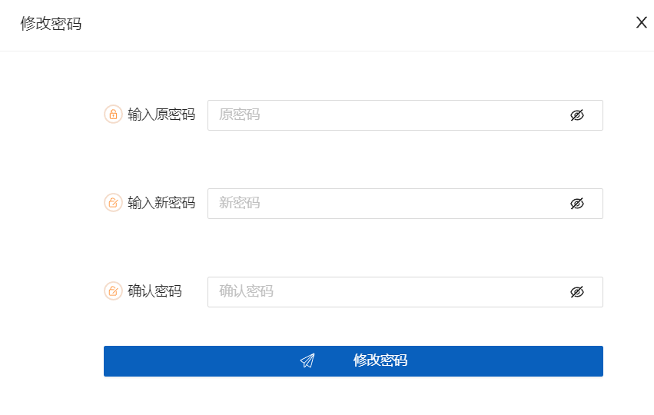
我想要修改密码，怎么操作？
点击右上角
当前角色（身份）
当前组织
点击【修改密码】
输入原密码
设置新密码
点击修改密码

Slide 18
我的账号有多个角色（身份），怎么切换？
点击右上角
当前角色（身份）
当前组织
选择角色（身份）

Slide 19
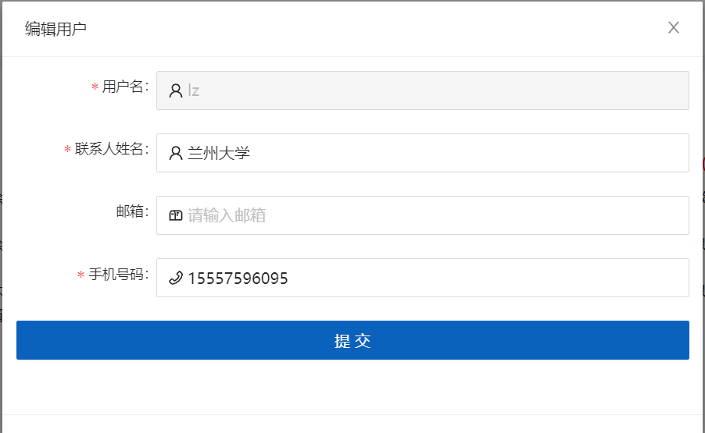
我想更改自己的用户信息，需要怎么改？
点击右上角
编辑用户信息
点击编辑用户
点击提交
提示：用户名不可更改

Slide 20
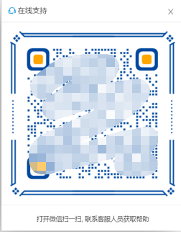
遇到问题，我想联系客服应该怎么做？
点击右上角
登录后入口
未登录入口
发送相关问题
打开微信进行扫码

